Slide 1
قسم دراسات الاجتماعية
الصف الرابع الابتدائي
أنماط سكان بلدنا
توزيع سكان

Slide 2
أنماط سكان بلدنا
بلغ عدد سكان مصر في نوفمبر 2021م نحو 102 مليون نسمة

Slide 3
الساعة السكانية
هي الساعة التي تظهر تقديرات لعدد سكان مصر

Slide 4
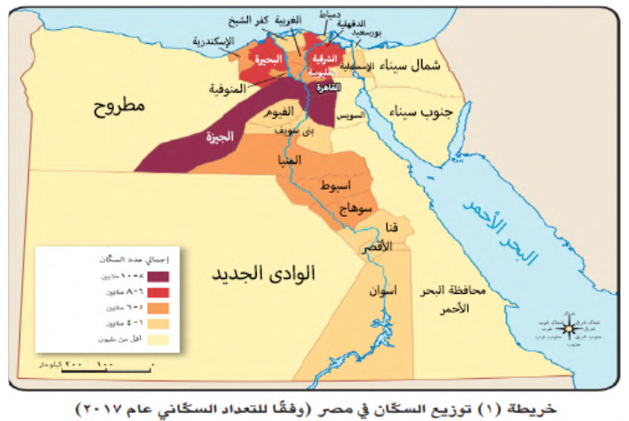
توزيع سكان مصر
اختلاف توزيع سكان مصر بين المحافظات علي النحو التالي:
المحافظات | عدد سكان
القاهرة والجيزة | 8 – 10 ملايين
الشرقية - البحيرة | 6 – 8 ملايين
القليوبية – الغربية – المنوفية – الإسكندرية – المنيا – أسيوط - سوهاج | 4 – 6 ملايين
قنا – اسوان – الفيوم- كفر الشيخ - الأقصر - الإسماعيلية - بني سويف | 1 – 4 ملايين
شمال سيناء – جنوب سيناء – البحر الأحمر – مطروح – الوادي الجديد | أقل من مليون

Slide 5
الأسئلة

Slide 6
بم تفسر
1- محافظة جنوب سيناء أقل محافظات مصر من حيث عدد السكان ؟
بسبب: صعوبة مظاهر سطحها - ندرة موارد المياه فيها
2- زيادة عدد سكان مصر مع مرور الوقت ؟
بسبب ارتفاع عدد المواليد
3- محافظة القاهرة أكبر محافظات مصر من حيث عدد السكان ؟
لأنها عاصمة البلاد
ما النتائج المترتبة
1- ندرة موارد المياه في جنوب سيناء ؟
ادي الي اقل سكان في المحافظة
2- القاهرة هي عاصمة البلاد ؟
ادي الي اكبر محافظات مصر من حيث عدد السكان

Slide 7
اكتب كلمة (صح) أمام العبارة الصحيحة وكلمة (خطأ) أمام العبارة الخطأ
بلغ عدد سكان مصر في عام 2021 نحو 100 مليون نسمة ( )
بلغ عدد سكان مصر في عام 2011 نحو 102 مليون نسمة ( )​
الساعة السكانية هي التي تظهر فيها اعداد السكان ( )
يتزايد عدد السكان مع مرور الدقائق بسبب ارتفاع الوفيات ( )
تعد محافظة جنوب سيناء أقل محافظات الجمهورية سكانا ( )
تعد محافظة القاهرة اقل محافظات الجمهورية سكانا ( )
خطا
صح
صح
خطا
صح
خطا
اختر الإجابة الصحيحة من بين الإجابات الاتية
بلغ عدد سكان مصر في عام ............ نحو 102 مليون نسمة ( 2020 – 2021 – 2022- 2023 )
بلغ عدد سكان مصر في عام 2021م نحو …....... مليون نسمة ( 100 – 101 – 102- 103 ) ​
تعد محافظة ............ أقل محافظات الجمهورية سكانا (البحر الأحمر – القاهرة – الجيزة – دمياط)
تعد محافظة ........... أكبر محافظات الجمهورية سكانا (الجيزة – الإسكندرية – مطروح – شمال سيناء)

Slide 8
ما المقصود بكل من؟
هي الساعة التي تظهر فيها اعداد السكان
الساعة السكانية: ..........................................................................
أكتب ما تشير اليه العبارة
الساعة السكانية
هي الساعة التي تظهر فيها اعداد السكان (..........................)
أكمل العبارات الاتية:
الساعة السكانية
هي الساعة التي تظهر تقديرات لعدد سكان مصر ...........
اقل محافظات الجمهورية سكانا ............
أكبر محافظات الجمهورية سكانا ........
جنوب سيناء
القاهرة

